Slide 1
Python爬虫实例教程
讲师：日月光华

Slide 2
认识HTTP请求
答疑群：945189407

Slide 3
什么是HTTP请求
我们可以简单的把HTTP请求理解为从客户端到服务器端的请求消息。
也就是说，无论是真正的一个人在操作浏览器还是一个爬虫，当希望从服务器请求服务或信息时，就需要首先向服务器端发出一个请求，然后服务器返回响应，最后连接关闭，这就是Web服务的流程。

Slide 4
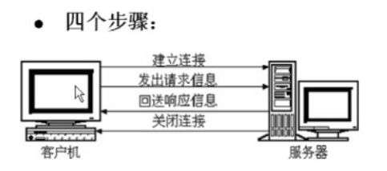
HTTP请求信息
·请求方法
·请求头部
·请求正文
Notes:
在“幻灯片放映”模式下，选择箭头访问相应链接。

Slide 5
1. GET方法 请求指定的页面信息，并返回实体主体。 2. POST方法 向指定资源提交数据进行处理请求（例如提交表单或者上传文件），数据被包含在请求体中。
HTTP请求方法
Notes:
在“幻灯片放映”模式下，选择箭头访问相应链接。

Slide 6
1. GET方法 请求指定的页面信息，并返回实体主体。 2. POST方法 向指定资源提交数据进行处理请求（例如提交表单或者上传文件），数据被包含在请求体中。
HTTP请求方法
Notes:
在“幻灯片放映”模式下，选择箭头访问相应链接。

Slide 7
其他的请求方法如 HEAD、PUT、DELETE、CONNECT、OPTIONS、TRACE等， 实际编写爬虫中较少用到。
HTTP请求方法
Notes:
在“幻灯片放映”模式下，选择箭头访问相应链接。

Slide 8
请求头部包含许多有关客户端环境和请求正文的有用信息。例如，请求头可以声明浏览器所用的语言，请求正文的长度等。
HTTP请求头部
Notes:
在“幻灯片放映”模式下，选择箭头访问相应链接。

Slide 9
一般网站服务器最常见的反爬虫措施就是通过读取请求头部的用户代理（User Agent）信息来判断这个请求是来自正常的浏览器还是爬虫。
HTTP请求头部
Notes:
在“幻灯片放映”模式下，选择箭头访问相应链接。

Slide 10
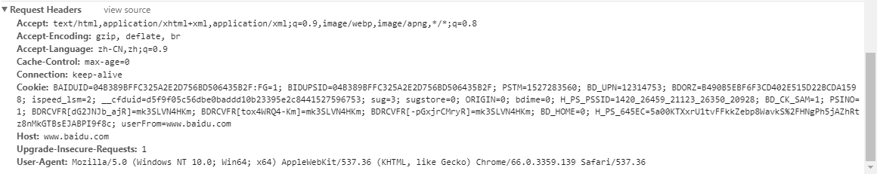
查看一下浏览器的请求头
Notes:
在“幻灯片放映”模式下，选择箭头访问相应链接。

Slide 11
谢谢大家
讲师：日月光华 答疑群：945189407

